Slide 1
تحليل المركبات الأساسية Principal Component Analysis

Slide 2
هذا النوع من التحليل هو أحد أنواع التحليل الإحصائي متعدد المتغيرات، يستخدم هذا النوع من التحليل كثيرا في الدراسات التي تكون فيها متغيرات كثيرة مثل الدراسات البيولوجية والدراسات التجريبية أين يقوم الباحثين بتجميع بيانات كثيرة وبشكل عشوائي، وغالبا ما تكون هذه البيانات مرتبطة ببعضها البعض ولو بشكل جزئي مما ينتج عن ذلك مشاكل قد تؤثر على نتائج الدراسة، وهذا ما يجعل الباحثين إلى الحاجة إلى أساليب إحصائية لدراسة العلاقات المتداخلة بين العدد الكبير من المتغيرات المدروسة.
ومن هنا تبرز أهمية تحليل المركبات الأساسية PCA كأحد أساليب التحليل الإحصائي متعدد المتغيرات والذي يساعد في تحويل المتغيرات المدروسة إلى عدد من المكونات المتعامدة، وذلك إعتمادا على مصفوفة التغاير (التباين والتباين المشترك) في حل تم تحويل وحدات القياس إلى قيم معيارية.

Slide 3
إذ تعتمد فكرة تحليل المركبات الأساسية لمجموعة من المغيرات المدروسة على استحداث عدد من المكونات Component يكون عددها مساوي لعدد المتغيرات المدروسة (إذا لو يوجد إزدواجية خطية) وهي مكونات متعامدة، ويشارك كل متغير من المتغيرات في كل مكون بنسب تحميل متفاوتة والتي تعكس أهمية ذلك المتغير لهذا المكون.
بعض الحالات قد تكون المتغيرات التي يحتويها كل مكون مشتركة في خصائصها لذا قد يطلق عليها إسم يلائمها... ولكن في الكثير من الأحيان يتم الحصول على المكونات الأساسية (كعوامل غير مرتبطة)كمجموعات خطية لإستخدامها كمرحلة أولية أو متوسطة في بعض الطرق التحليل والنماذج الإحصائية الأخرى.

Slide 4
حالات استخدام CPA
استخدام CPA لاختزال عدد المتغيرات:
-حساب المكونات الأساسية (كحالة لاختزال البيانات في حالة اختلاف وحدات القياس)
-حساب المكونات الأساسية ( كحالة اختزال البيانات في حالة تم توحيد وحدات القياس بين المتغيرات وتحويلها على قيم معيارية).
استخدام CPAللتغلب على مشكلة الازدواجية الخطية:
-حينما توجد ازدواجية خطية بين المتغيرات فإن الحصول على المكونات الأساسية (عوامل غير مرتبطة) كمجموعات خطية من أجل استخدامها في بعض طرق التحليل والنماذج الإحصائية الأخرى مثل الإنحدار الخطي، التحليل اللوجستي، التحليل العنقودي، التحليل التميزي.

Slide 5
الازدواجية الخطية Multicollinearity
التعدد الخطي غير تام | الازدواجية الخطية التامة
وهو يشير الى وجود علاقة خطية غير تامة بين متغيرين او أكثر من المتغيرات التفسيرية(المستقلة)في نموذج الانحدار المتعدد. وفي هذا الصدد يدخل المتغير العشوائي في العلاقة التي تأخذ الصيغة الاتية: Xi2= AXi1+ e فالعلاقة بين المتغيرين المستقلين ليست تامة بسبب وجود الحد العشوائي e . | يشير الازدواج الخطي إلى الحالة التي يكون فيها متغيرين مستقلين أو أكثر بينهما علاقة خطة تامة (أو مرتفعة جدا) ويمكون من الصعوبة أو المستحيل عزل تأثيراتهما OLS الفردية على المتغير التابع، وبوجود هذه المشكلة فأن معاملات المقدرة قد تكون معنوية من الناحية الإحصائية (أو حتى انها تأخذ قد تكون مرتفعة جدا $R^{2}$إشارة خاطئة) على الرغم من أن يفترض نموذج الإنحدار الخطي المتعدد بعد وجود علاقة خطية بين المتغيرات المستقلة، أي لا يمكن التعبير عن أي متغير مستقل كدالة في متغير/المتغيرات المستقلة الأخرى.

Slide 6
أسباب وجود مشكلة الازدواج الخطي
ميل بعض المتغيرات الاقتصادية للتغير بفعل عامل الزمن فعلى سبيل المثال ان الدخل والاستهلاك والتشغيل تزداد اثناء مدة الانتعاش الاقتصادي وتنخفض اثناء مدة الكساد ولذلك فالنمو والاتجاه العام تعتبر من العوامل التي تسبب الازدواج الخطي ما بين المتغيرات الاقتصادية.
استعمال بعض المتغيرات المتباطئة زمنيا كمتغيرات تفسيرية في النموذج . مثال ذلك استعمال الدخل المتاح لمدة ثلاث سنوات متباطئة في دالة الاستهلاك يترتب علية وجود مشكلة ازدواج خطي بين هذه المتغيرات المتباطئة.

Slide 7
الاثار المترتبة على وجود مشكلة الازدواج(التداخل) الخطي
في حالة الازدواج الخطي التام: لا تكون مقدرات المربعات الصغرى الاعتيادية هي المقدرات الوحيدة( مستحيلة) وتكون الاخطاء المعيارية كبيرة جدا ولانهائية لأن تباينات التقديرات كبيرة جدا ولانهائية. (يترك البرهان فيما بعد).
في حالة الازدواج الخطي غير التام: يكون هناك ارتباط بين المتغيرات المستقلة في المعادلة لكن هذا الارتباط أقل من الارتباط التام، ويمكن التعبير عن الازدواج الخطي غير التام على وفق المعادلة x2=x1+ʋحيث ʋحد الخطأ الذي يمكن ان ينظر اليه على انه خطأ في العلاقة الخطية المضبوطة(الدقيقة) بين المتغيرين، واذا لم تكن قيمʋ صفرية فإننا نتمكن من الحصول على تقديرات OLS . وينبغي ان نلاحظ من الناحية التطبيقية ان هناك درجة عالية من الارتباط ما بين المتغيرات المستقلة ويجب تحديد هذه الدرجة بحيث لا تخلق مشاكل في النموذج المقدر.
الازدواج الخطي بنوعيه(التام وغير التام) 1.ان مقدرات OLS تكون غير متحيزة احصائيا لأن خاصية عدم التحيز لا تشترط عدم ارتباط المتغيرات المستقلة
2.كبر الأخطاء المعيارية للتقديرات واتساع فترة الثقة لمعالم المجتمع.
3.ظهور بعض التقديرات بإشارات مخالفة. 4.في العلاقات الخطية العالية بين المتغيرات المستقلة يزيد من احتمال الوقوع في خطأ من النوع الثاني
5.اذا كان الارتباط بين المتغيرات المستقلة كبيرا فيمكن الحصول على قيمة R² كبيرة غير ان أغلب المعالم المقدرة تكون غير معنوية(اختبارt) من الناحية الاحصائية.

Slide 8
طرائق اكتشاف الازدواج الخطي
ارتفاع قيمة R² وعدم معنوية أغلب المعالم المقدرة من الناحية الاحصائية (اختبارt)
ارتفاع معامل الارتباط البسيط بين المتغيرين المستقلين في حالة الانحدار الخطي المتعدد الذي يحتوي على متغيرين مستقلين فقط ولا يصح ذلك على اكثر من متغيرين مستقلين الا من خلال دراسة معاملات الارتباط الجزئية.
من خلال ايجاد قيمة المحدد الذي تكون عناصره من معاملات الارتباط البسيط بين المتغيرات المستقلة. فاذا كانت قيمة المحدد تساوي صفرا دل ذلك على وجود ازدواج خطي تام. أما اذا كانت مساوية للواحد دل ذلك على عدم وجود ازدواج خطي بين المتغيرات. وبصورة عامة فان وقوع قيمة المحدد بين الصفر والواحد تدل على وجود ازدواج خطي بدرجات متفاوتة.
اجراء مجموعة من معادلات الانحدار بين المتغيرات التفسيرية وحساب R² لكل منها واستبعاد المتغير المستقل الذي له معامل تحديد أكبر من النموذج ويمكن بيان ذلك كالاتي: لو افترضنا انه لدينا ثلاثة متغيرات مستقلة(X1، X2 و X3)نجري انحدار المتغيرات المستقلة على بعضها وعلى النحو الآتي:
X1=F(X2, X3, X4) R²=0.40
X2=F(X1, X3, X4) R²=0.90
X2,X4) R²=0.45 X3=F(X1,
اذ يتم استبعاد المتغير المستقلX2من النموذج لأنه يسبب مشكلة الازدواج الخطي.

Slide 9
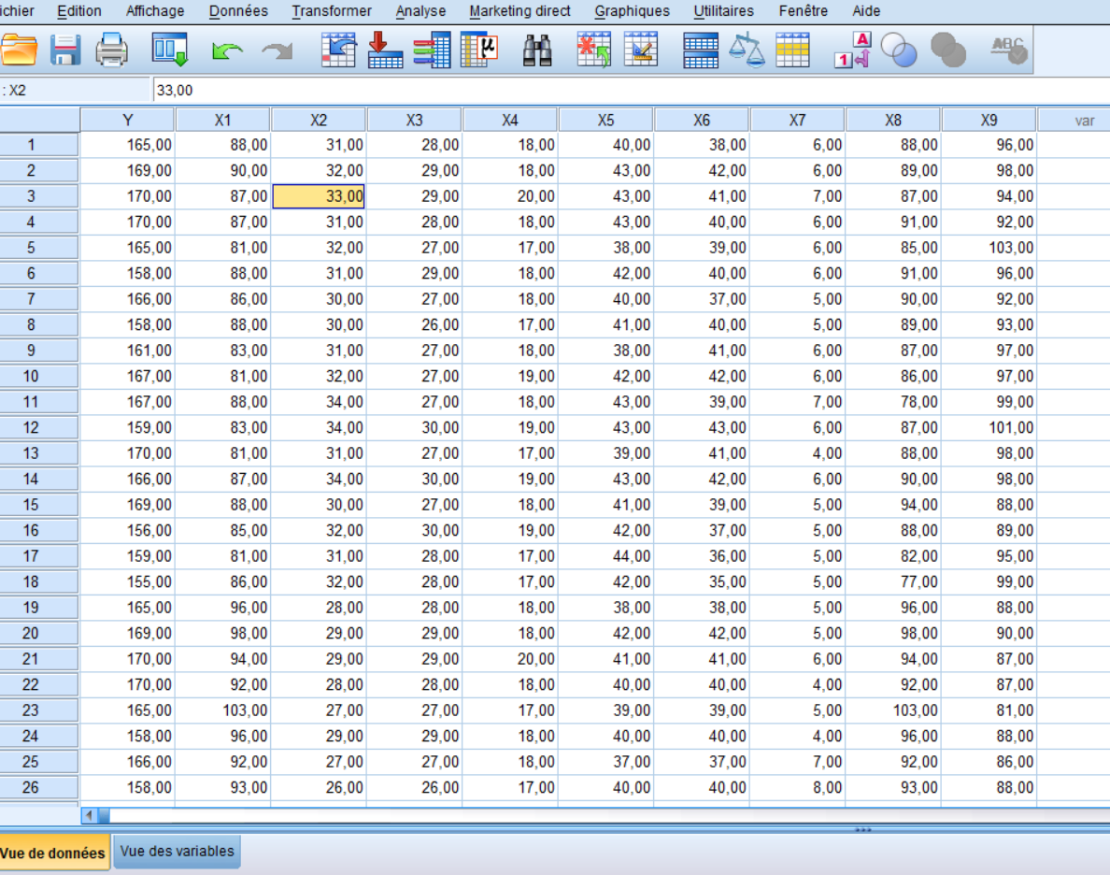

Slide 10
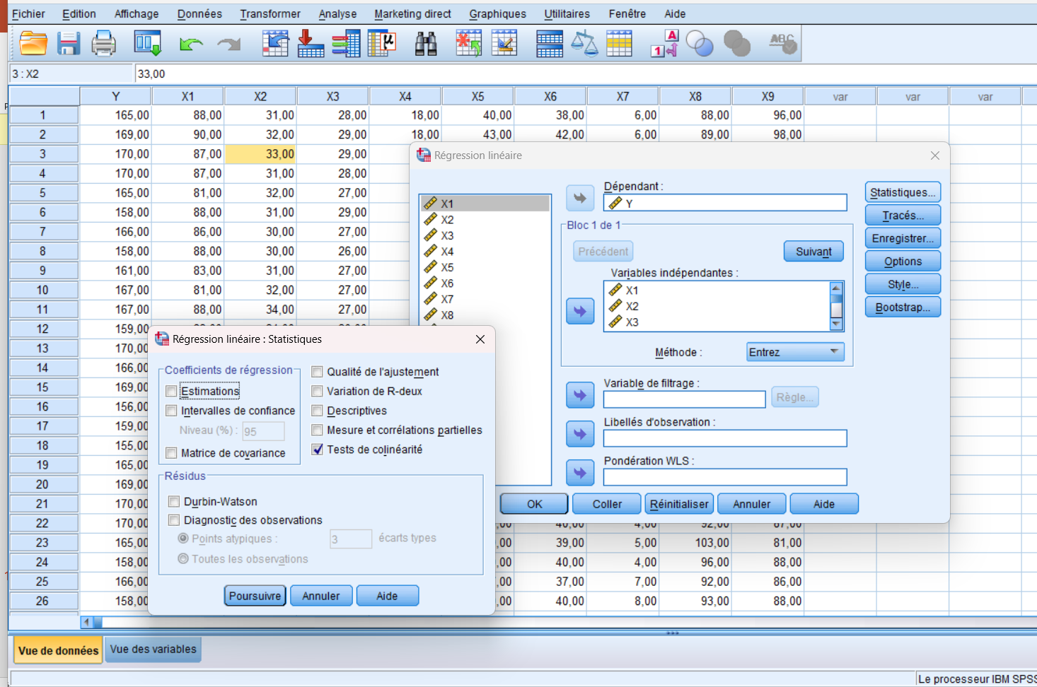

Slide 11
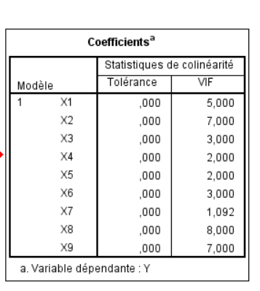

Slide 12
الكشف عن التعددية الخطية
الطريقة الأكثر شيوعًا لاكتشاف العلاقة الخطية المتعددة هي استخدام عامل تضخم التباين VIF ، الذي يقيس الارتباط وقوة الارتباط بين متغيرات التوقع في نموذج الانحدار.
استخدام عامل التضخم التباين VIF
تتمتع معظم البرامج الإحصائية بالقدرة على حساب VIF لنموذج الانحدار. تبدأ قيمة VIF عند 1 وليس لها حد أعلى. القاعدة العامة لتفسير VIFs هي:
تشير القيمة 1 إلى عدم وجود ارتباط بين متغير توقع معين وأي متغير توقع آخر في النموذج.
تشير القيمة بين 1 و5 إلى وجود علاقة معتدلة بين متغير متنبئ معين ومتغيرات تنبؤية أخرى في النموذج، ولكنها في كثير من الأحيان ليست شديدة بما يكفي لتتطلب اهتمامًا خاصًا.
تشير القيمة الأكبر من 5 إلى وجود علاقة جدية محتملة بين متغير توقع معين ومتغيرات توقع أخرى في النموذج. في هذه الحالة، من المحتمل أن تكون تقديرات المعامل والقيم الاحتمالية في نتائج الانحدار غير موثوقة.

Slide 13
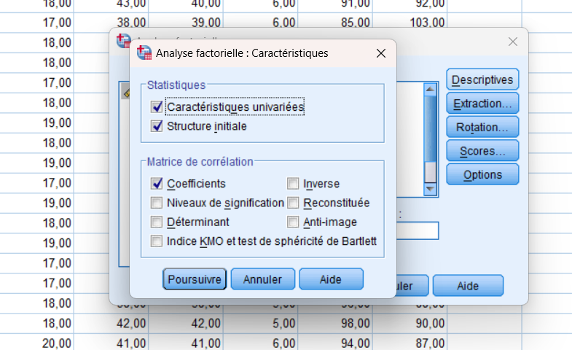
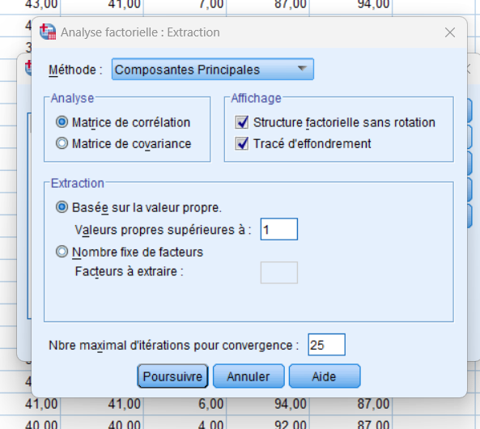
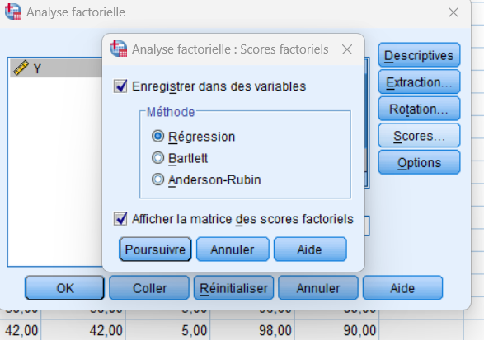
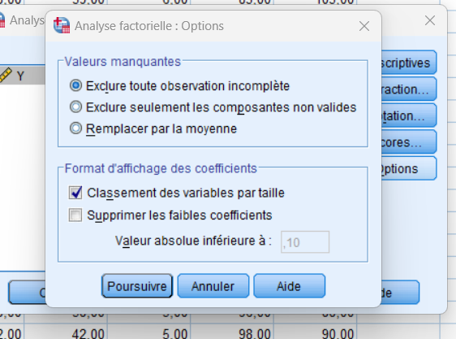
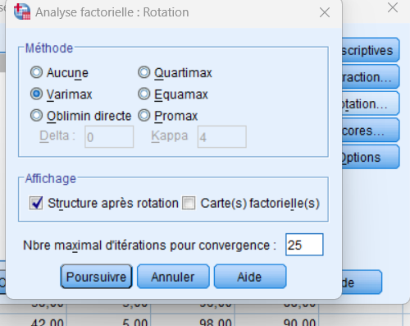

Slide 14
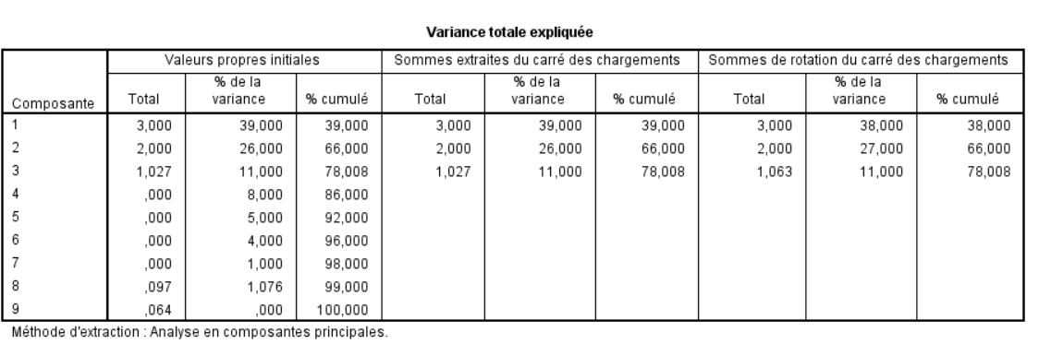

Slide 15
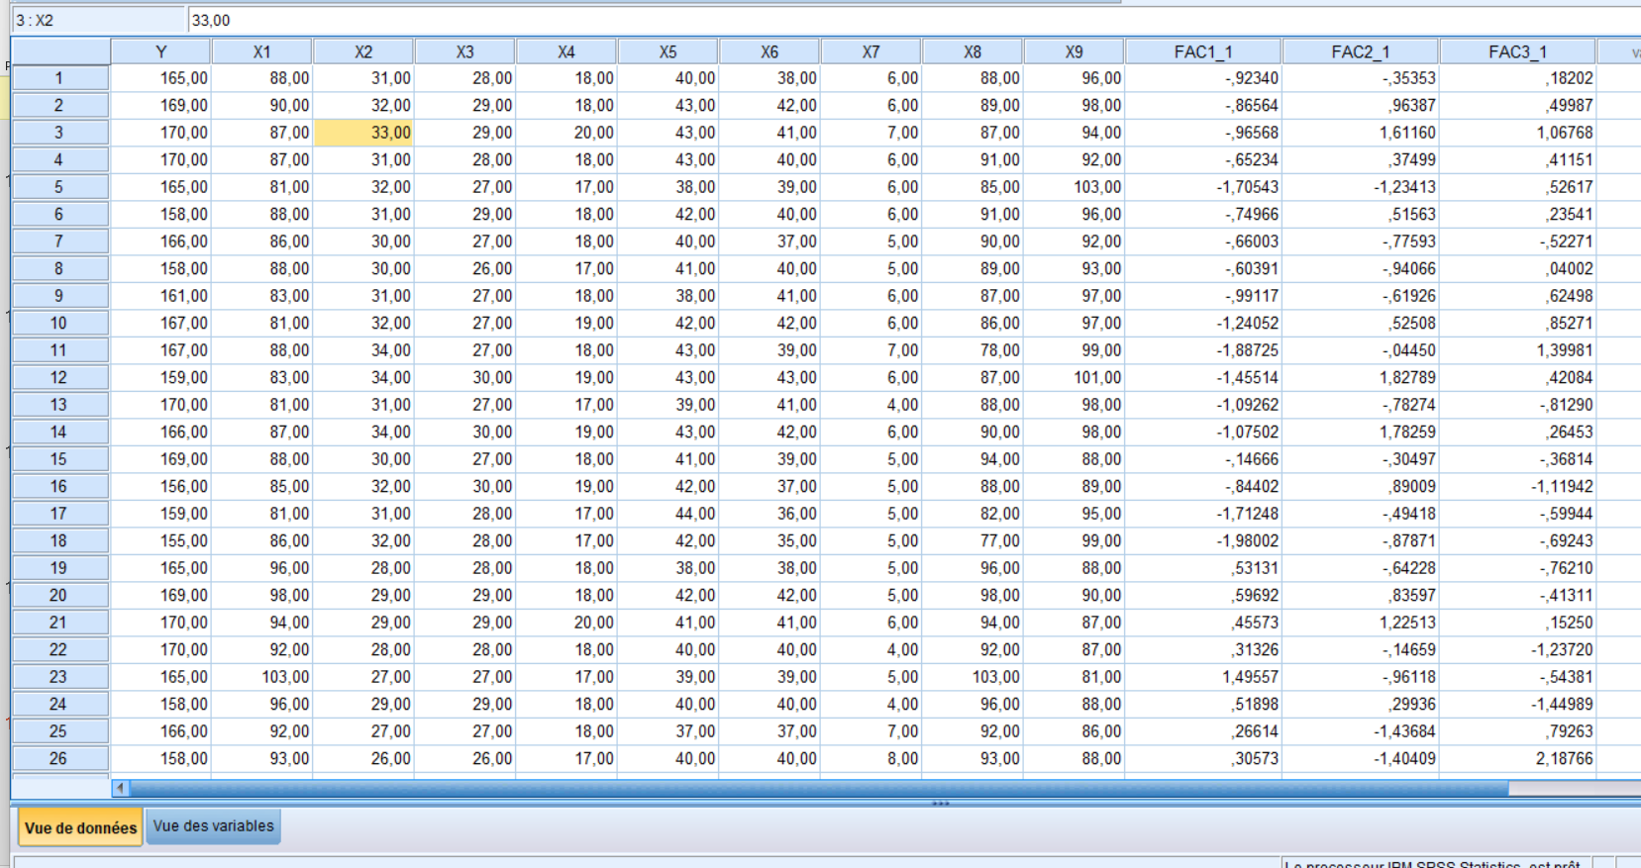

Slide 16
